Slide 1
Práctica Profesionalizante
Instituto Superior Politécnico Córdoba
Tecn. Sup. en Ciencia de Datos e IA
BENDEZU Ana Valentina, DNI: 35530141
BLASICHE Andrés, DNI 31405881
CABRERA Marcos Rodrigo, DNI 31667009
PALOMEQUE Dalila Macarena, DNI 39733230
TEJEDA Romina Soledad, DNI 34501801

Slide 2
Proyecto: Análisis de la tasa de natalidad
Descripción general
La variación en las tasas de natalidad de los distintos países presenta desafíos y oportunidades para la planificación demográfica y el desarrollo económico global. DataVista Analytics propone un modelo predictivo que, mediante ciencia de datos, analizará y anticipará las tendencias de natalidad en distintas regiones, identificando factores clave como educación, acceso a salud y urbanización.
Propuesta de Valor
El desarrollo de este modelo permitirá a DataVista Analytics expandir su experiencia en análisis predictivo al ámbito demográfico, consolidándose como un socio estratégico en la formulación de políticas públicas globales. Esta iniciativa le abrirá nuevas oportunidades en mercados y sectores, mostrando su capacidad para aplicar soluciones innovadoras basadas en ciencia de datos a diversos desafíos globales.

Slide 3
En este informe, se presenta un análisis exhaustivo de los datos de la tasa de natalidad de la mayoría de los países del mundo a lo largo del tiempo, teniendo en cuenta variables como el PBI per cápita y la tasa de alfabetización.
Se utiliza Python como lenguaje de programación, la librería pandas para la manipulación de los datos, scikit-learn y Statsmodels para la creación de modelos predictivos.
El enfoque adoptado combina un tratamiento cuidadoso de los datos con algoritmos predictivos para proporcionar una visión tanto descriptiva como prospectiva del fenómeno estudiado.
Objetivos
Identificar tendencias clave en la evolución de la tasa de natalidad y explorar posibles correlaciones con otras variables, como el PBI y la tasa de alfabetización.
Desarrollar un modelo predictivo utilizando técnicas de regresión lineal para predecir la tasa de natalidad en función de las variables mencionadas.

Slide 4
Definiciones y conceptos
La tasa de natalidad es un indicador demográfico que mide el número de nacimientos registrados por cada mil habitantes en un tiempo determinado, generalmente durante un año.
El Producto Interno Bruto (PIB) es un indicador económico que mide el valor monetario de los bienes y servicios finales que produce un país en un periodo de tiempo determinado. El PIB se calcula sumando el valor de todos los productos generados dentro de las fronteras del país, tanto por empresas nacionales como extranjeras.
La tasa de alfabetización es el porcentaje de la población que puede leer y escribir en un grupo de edad determinado. Se calcula dividiendo la cantidad de personas que saben leer y escribir entre el total de la población de ese grupo de edad, y multiplicando por 100.

Slide 5
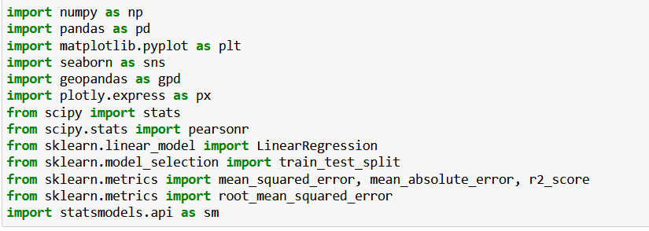
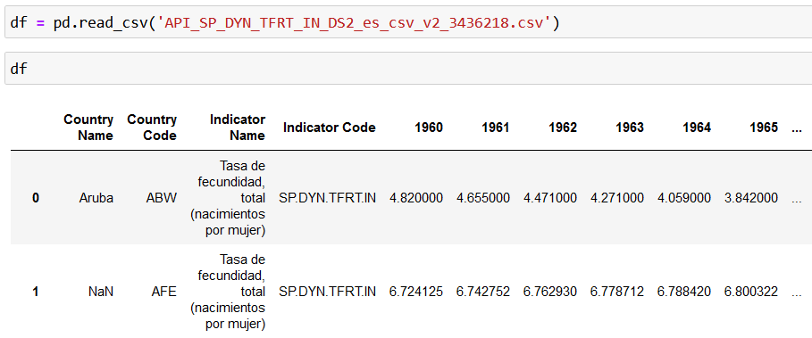
Imports
Librerías
Carga de los datos
Los datos han sido obtenidos de la página del banco mundial
en formato ‘.csv’
Link: Banco Mundial

Slide 6
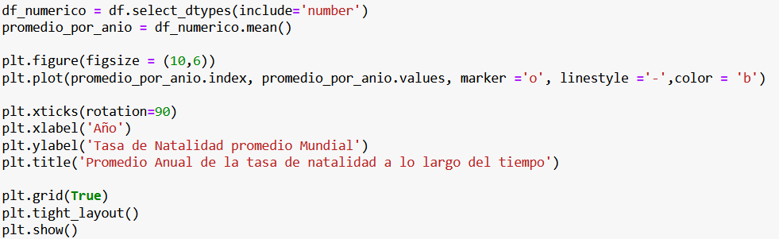
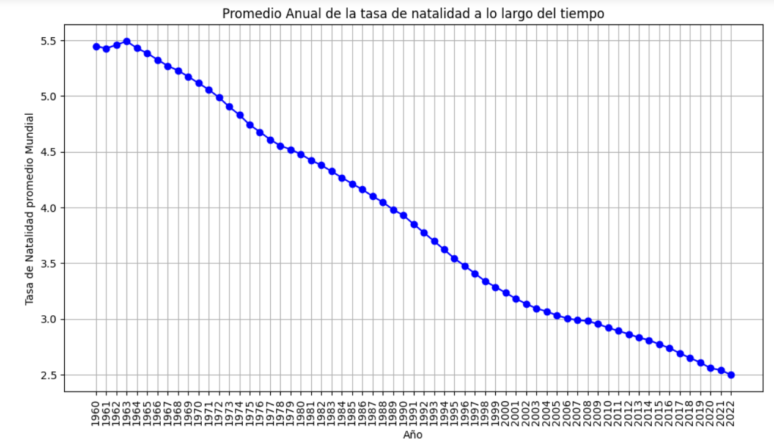
.
Para tener una idea general de los datos, realizamos un gráfico de línea en la cual representamos el promedio mundial (sin importar el país) por año.

Slide 7
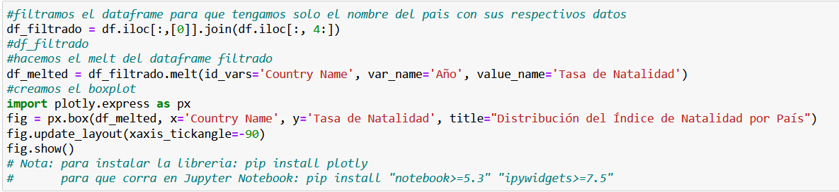
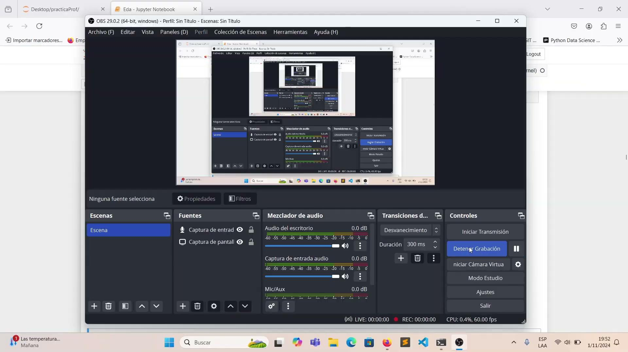
Creamos un Boxplot para analizar la dispersión de la tasa de natalidad por país.
Utilizamos el método melt() de pandas para reorganizar el DataFrame, de modo que cada país tenga múltiples filas, una para cada año. Consolidamos los años en una sola columna y repetimos cada país en la columna 'country name' en cada registro de año

Slide 8
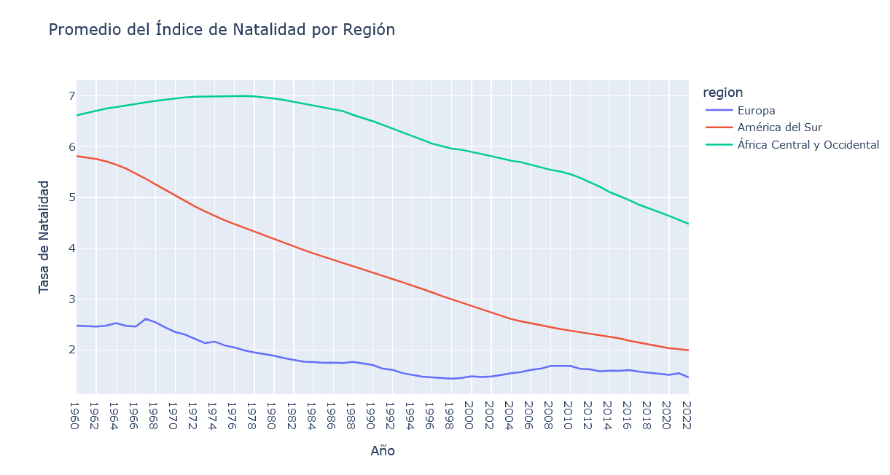
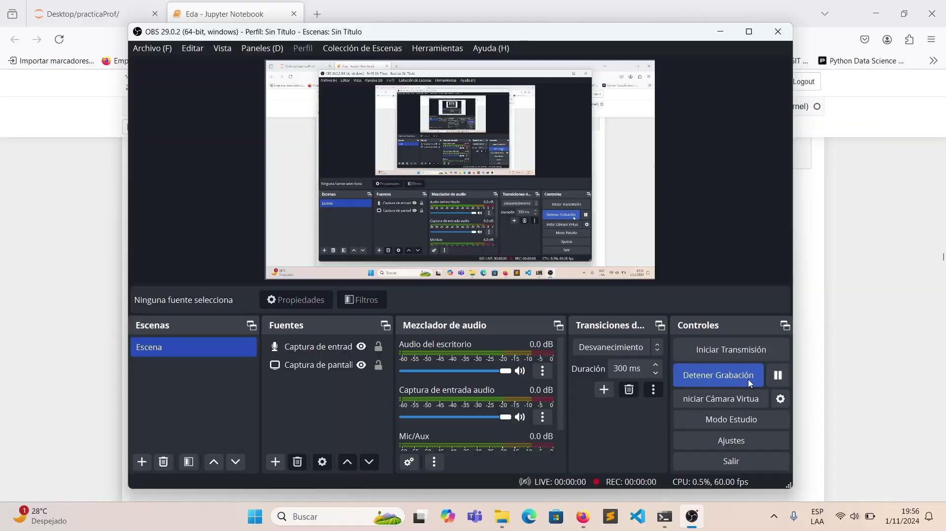
Comparación entre regiones

Slide 9
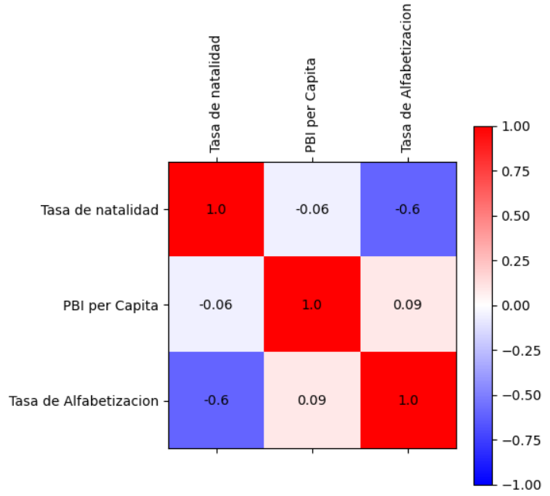
Correlación entre variables

Slide 10
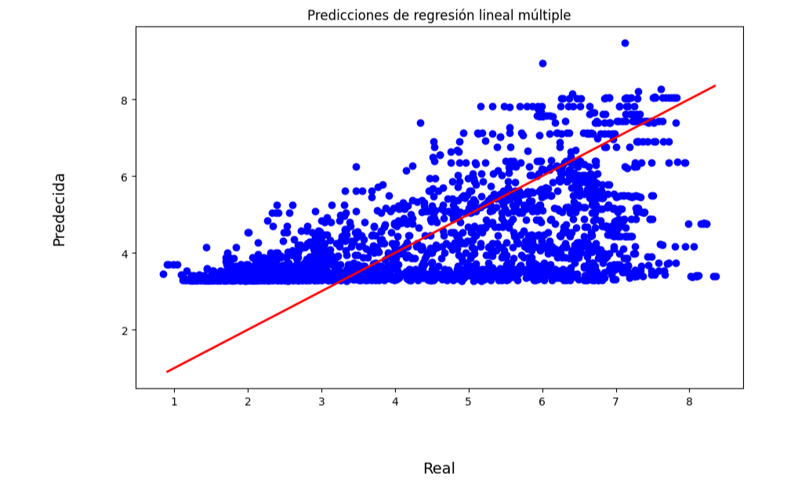
Regresión Múltiple

Slide 11
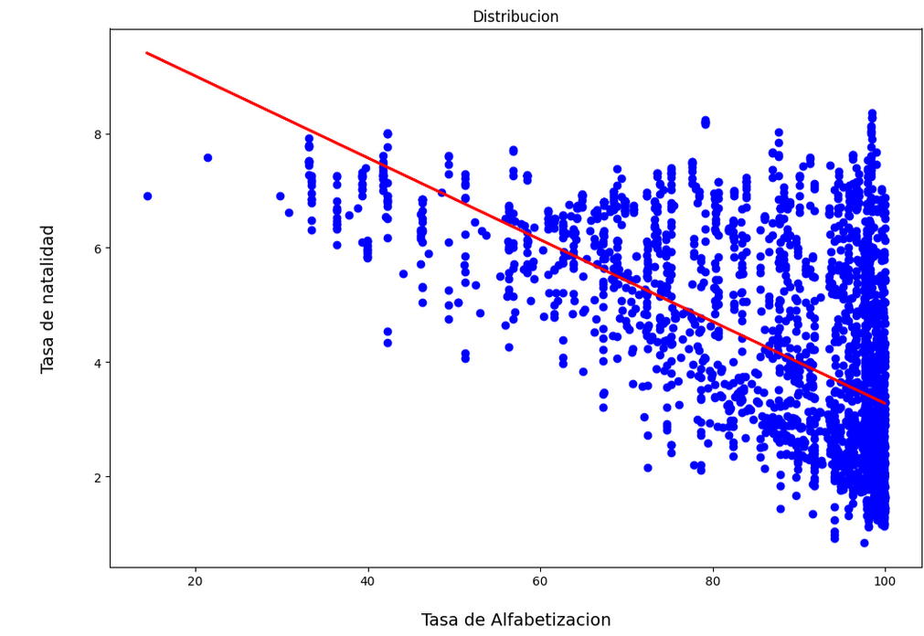
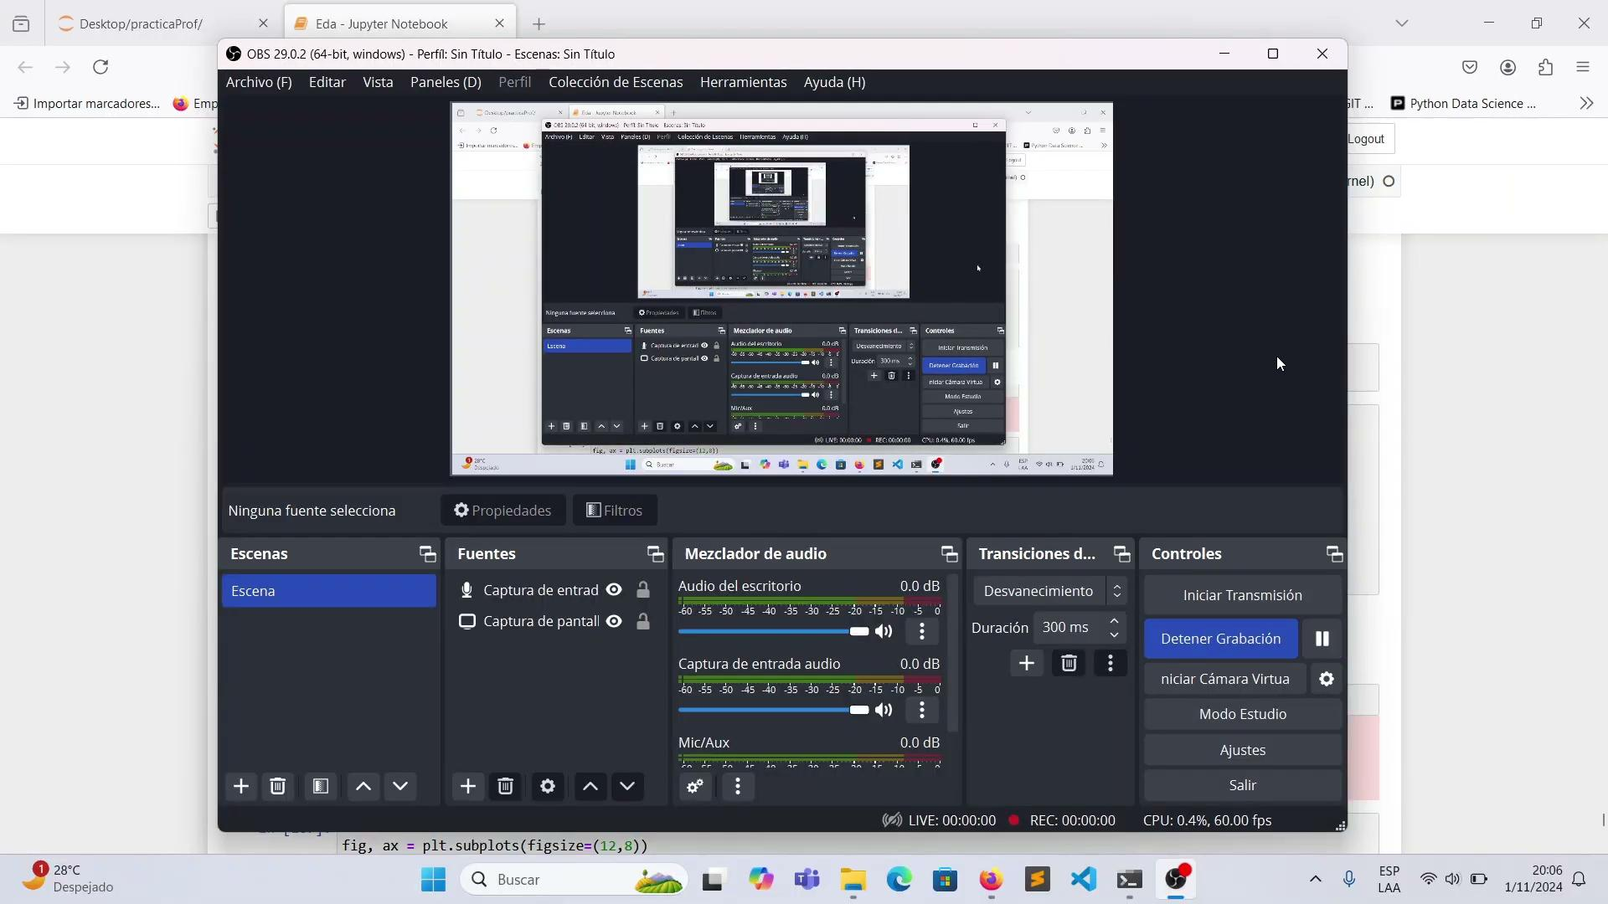
Regresión Simple

Slide 12
¿Cómo ayudaría a la empresa Data Analytics este estudio?
Este estudio puede ayudar a Data Analytics al permitirle:
Desarrollar modelos predictivos sobre la relación entre educación y tasa de natalidad.
Ofrecer nuevos productos de análisis enfocados en planificación demográfica y política pública.
Asesorar en políticas públicas, destacando la educación como clave para reducir la fecundidad.
Expandirse a nuevos mercados, aplicando sus conocimientos en problemas demográficos.

Slide 13
Conclusión y Recomendaciones
La correlación entre la tasa de alfabetización y la reducción en la tasa de natalidad sugiere que una población más educada, especialmente las mujeres, tiene mayor acceso a información sobre planificación familiar, lo que lleva a tener menos hijos y a retrasar la maternidad. Aunque el PIB per cápita no resultó significativo, el desarrollo económico por sí solo no modifica los comportamientos reproductivos como lo hace la educación, que influye en las expectativas sobre la maternidad y las normas culturales.
Posibles mejoras o análisis adicionales:
Evaluar residuos para confirmar que la regresión lineal es adecuada.
Considerar un modelo no lineal, como una regresión polinomial, para un mejor ajuste.
Incluir más variables como acceso a salud, métodos anticonceptivos y factores sociales, culturales y demográficos.

